Slide 1
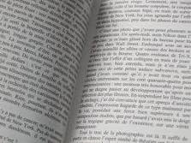
Facteurs abiotiques
Pages 6-11
= Caractéristiques physico-chimique du milieu
Température
…

Slide 2
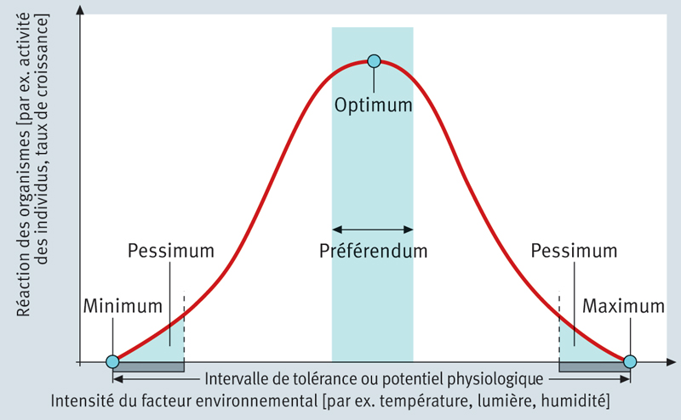
Facteurs abiotiques (potentiel écologique)
Page 6
Qu’est-ce qui détermine l’intervalle de tolérance ?
Physiologie et la génétique de l’organisme

Slide 3
Facteurs abiotiques (potentiel écologique)
Page 6
Survie = ok
Reproduction = ko
↑↑ développement

Slide 4
Facteurs abiotiques (potentiel écologique)
Pages 6-7
Survie = ko

Slide 5
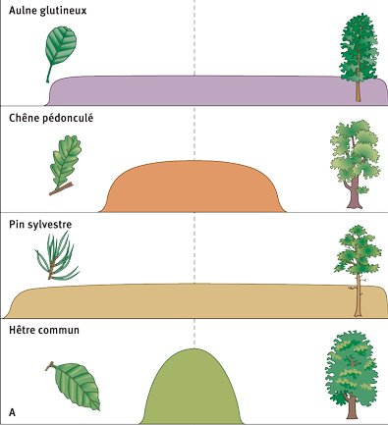
Facteurs abiotiques (humidité)
Page 7
Site périodiquement inondés
Grand potentiel physiologique
Concurrence

Slide 6
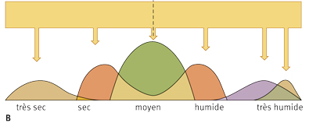
Facteurs abiotiques (potentiel écologique)
Page 7

Slide 7
Facteurs abiotiques
Pages 7-9
= Caractéristiques physico-chimiques du milieu
Température
…

Slide 8
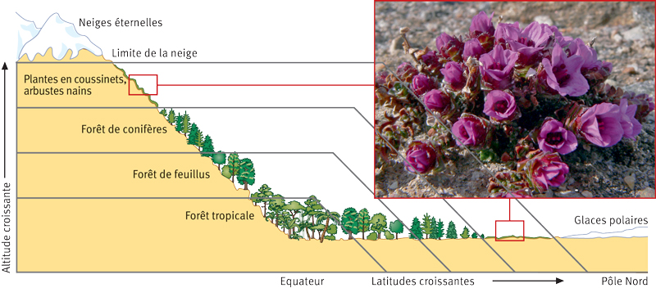
Facteurs abiotiques (température)
Pages 7-8
Saxifrage à feuilles opposées
4500m Massif Mischabel
5200m Himalaya
Toundra arctique
Parallélisme altitude – latitude
→ biocénoses similaires
Altitude ↑ 100m → T°C ↓ 0.6°C
Latitude ↑ 1° → T°C ↓ 1°C

Slide 9
Facteurs abiotiques (température)
Pages 7-8
Tous les processus métaboliques (enzymes / milieu aqueux) en dépendent.
Si T°C ↑ → vitesse de réaction des enzymes ↑
0 < Intervalle de tolérance < 45°

Slide 10
Facteurs abiotiques (température)
Page 8
Végétaux
Régulation de la T°C interne

Slide 11
Facteurs abiotiques (température)
Page 8
Végétaux
Comment résistent-ils à des froids extrêmes
Résistance au gel
Accumulation de substances (a.a/sucres/glycérol)
→ ↓ le point de congélation de H₂O
= antigel
Exemples: Conifères (pins – épicéas)

Slide 12
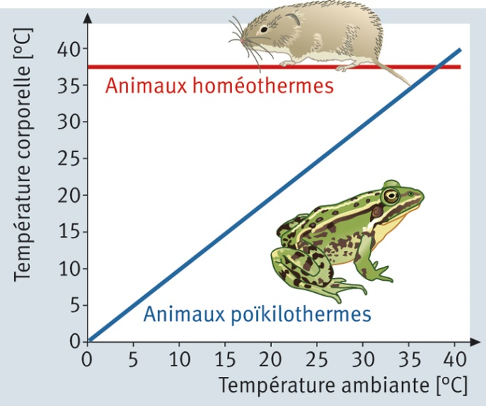
Facteurs abiotiques (température)
Page 8
Animaux
Mobilité
Éviter les lieux trop chauds ou trop froids
2 catégories
homéothermes (sang chaud)
poïkilothermes (sang froid)
↑ Energie
Source de chaleur ?
Endothermes - ectothermes

Slide 13
Les endothermes
Page 9
En hiver
↓ T°C et ↓ nourriture
Stratégie choisie ?
Hibernation
T°C corporelle ↓↓ et métabolisme ↓↓ => ↓ conso d’E.
Hivernation = état de somnolence
T°C corporelle ↓ et métabolisme ↓
Marmotte - hérisson
Ours - écureuils

Slide 14
Les ectothermes
Page 9
En hiver
↓ T°C et ↓ nourriture
Stratégie choisie ?
Léthargie (vie ralentie)
T°C corporelle ↓↓ et métabolisme ↓↓ => ↓ conso d’E.
+ substances (glycérol) antigel
Coccinelles

Slide 15
Règles de BERGMANN (homéothermes)
Page 9
Climat → taille des individus (espèce)

Slide 16
Règles de BERGMANN (homéothermes)
Page 9
Climat → taille des individus (espèce)
Froid → grande taille
Chaud → petite taille
Rapport surface / volume
- de perte de chaleur
+ de perte de chaleur
= carré des dimensions
Pertes de chaleur / surface
= cube des dimensions
Nbre ¢ (→ E) / volume

Slide 17
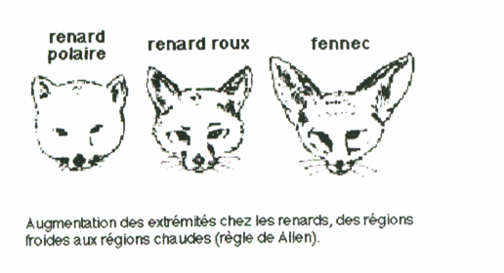
Règles d’ALLEN (homéothermes)
Page 10
Climat → longueur des extrémités(espèce)
Froid → petites extrémités
Limiter les surfaces d’échanges
(↓ perte de chaleur)
Chaud → grandes extrémités
Maximiser les surfaces d’échanges
(↑ perte de chaleur)

